Slide 1
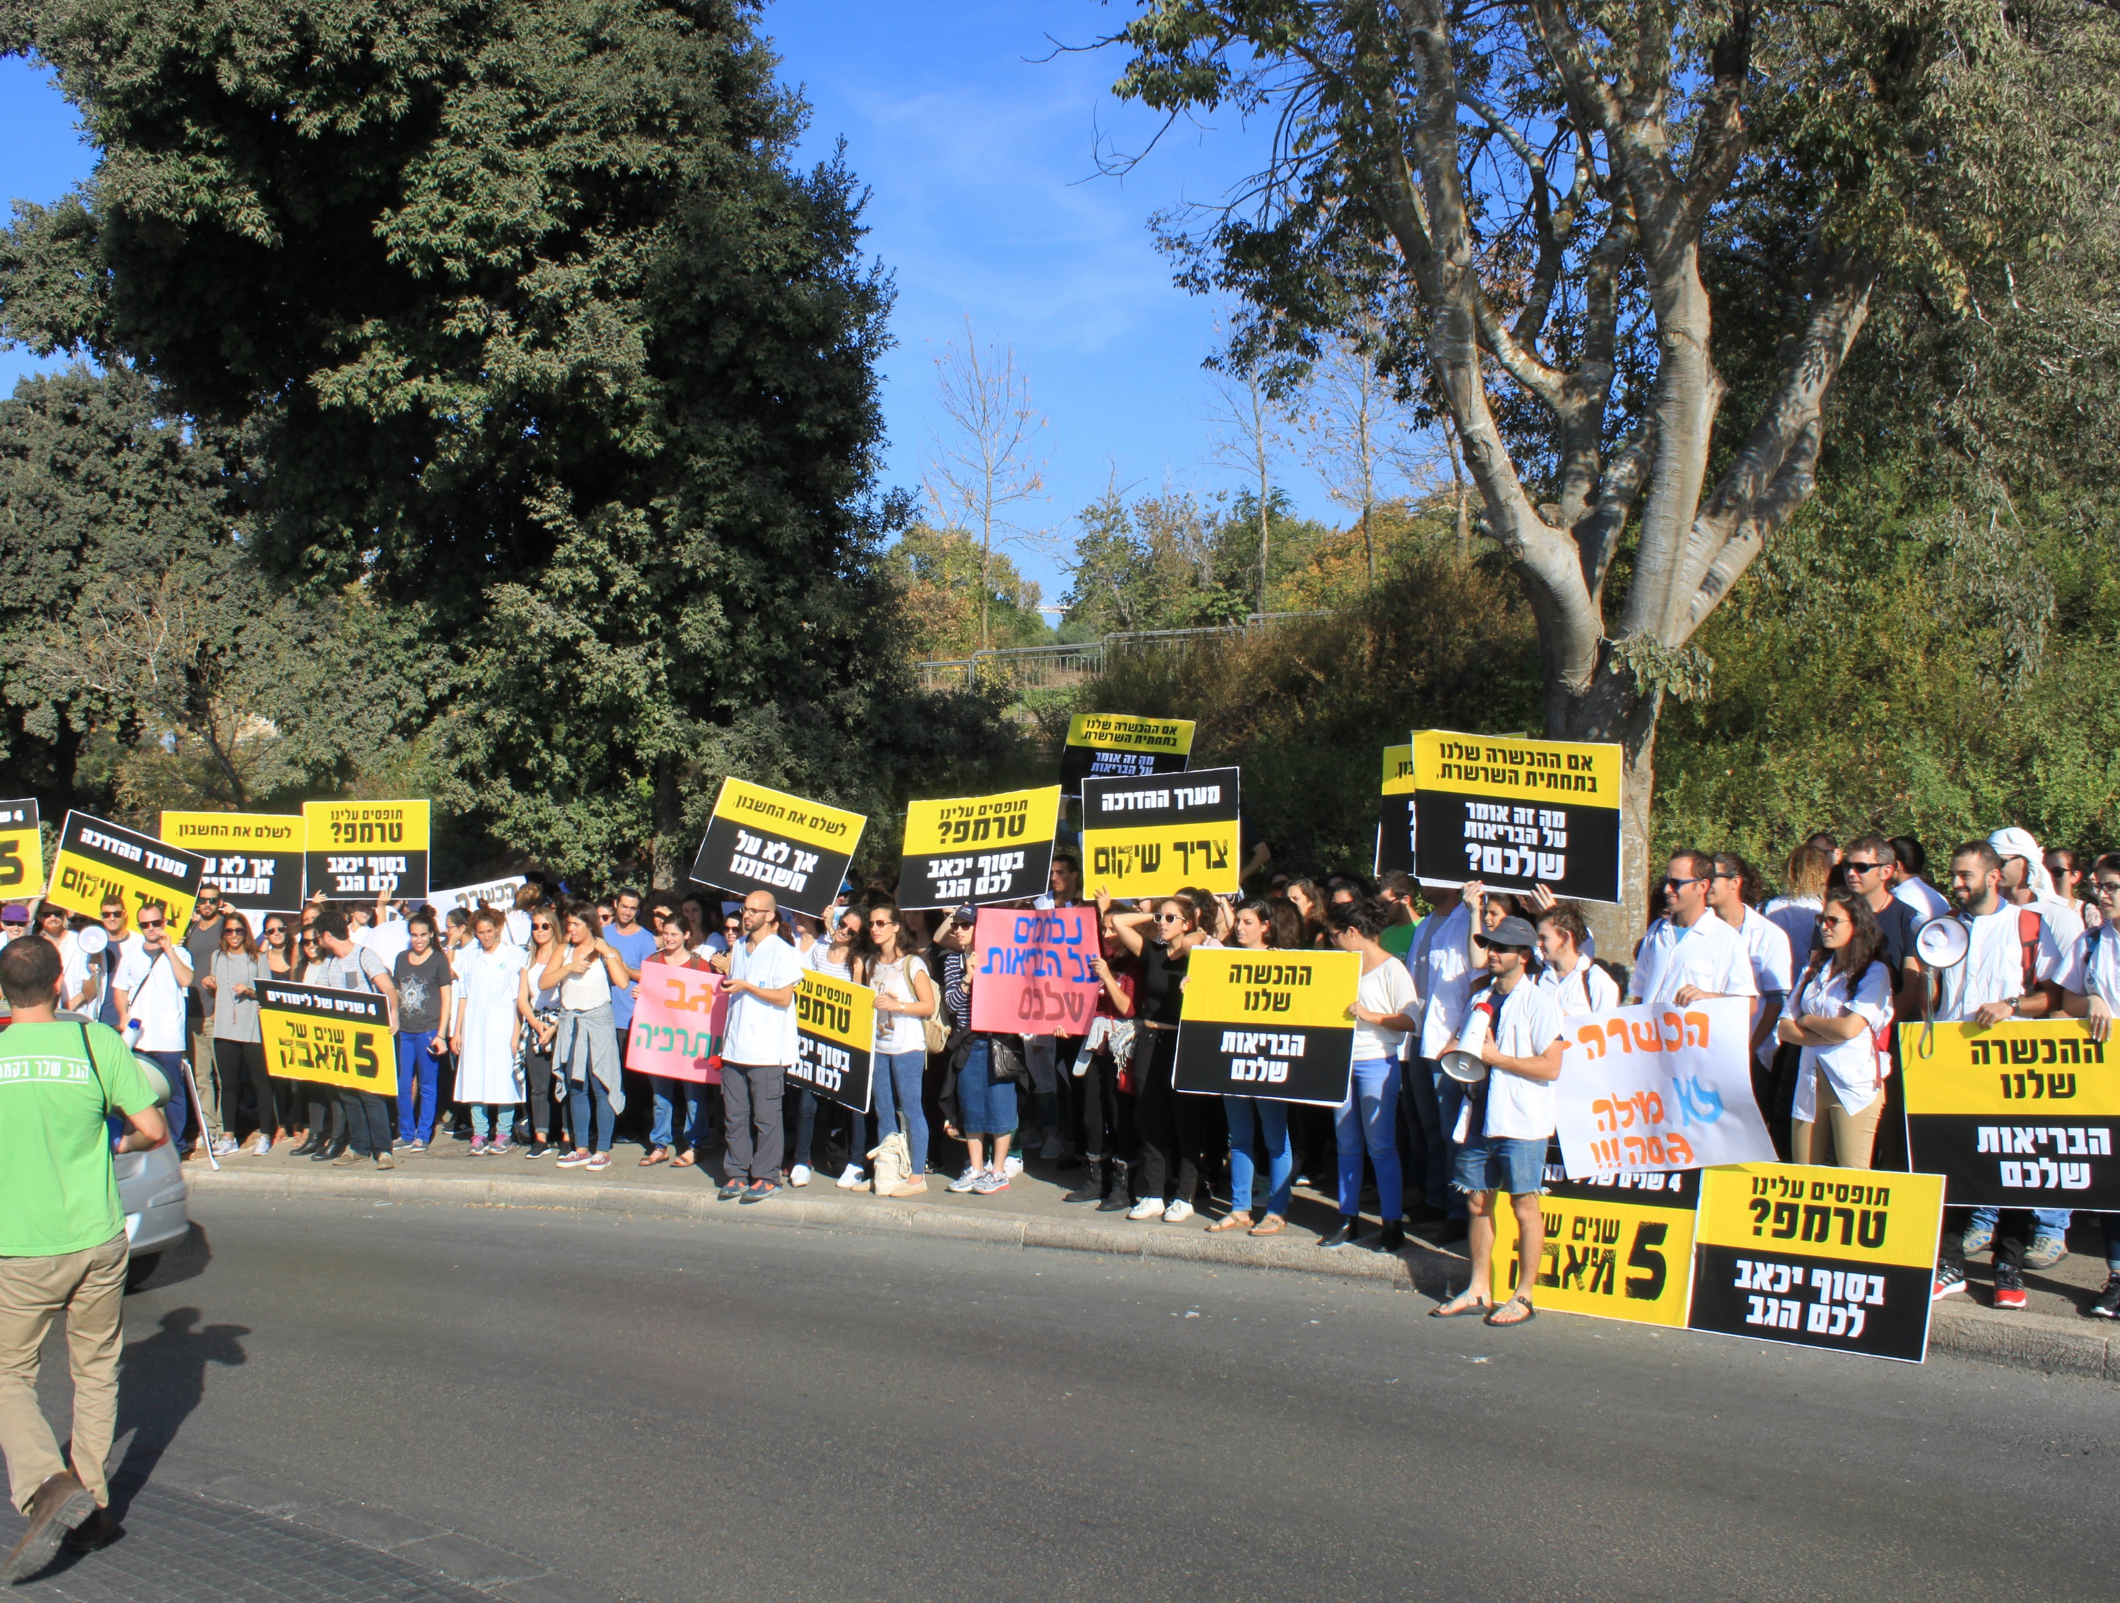

קידום מדיניות אקדמית
איך עושים את זה?!

Slide 2


המוסד האקדמי
מל"ג
ות"ת
איפה אפשר לשנות מדיניות אקדמית?
ועדות הכנסת
משרדי ממשלה רלוונטיים
תיקון חקיקה

Slide 3
מזה כל הראשי-תיבות האלה??

Slide 4
המועצה להשכלה גבוהה (מל"ג)
נוסדה ב1958 על פי חוק המל"ג כתאגיד סטטוטורי עצמאי ובלתי תלוי.
המל"ג היא המוסד הממלכתי לענייני השכלה גבוהה בישראל, ומתווה את מדיניות מערכת ההשכלה הגבוהה.
בין סמכויות המועצה:
הכרה במוסד חדש.
אישור פתיחת תכניות ותארים חדשים.
פיקוח והערכת איכות של תכניות לימוד קיימות.
תיקונים לחוק זכויות הסטודנט
תכנון המערכת בנושאים אקדמיים ומחקריים.

Slide 5
הוועדה לתכנון ותקצוב
נוסדה ב1977 עפ"י החלטת ממשלה. מנהלת את תקציב ההשכלה הגבוהה.
בות"ת מגובשת אחת ל6 שנים התכנית הרב שנתית אשר כוללת תכניות מתוקצבות ייעודיות לעידוד מגמות רצויות במערכת.
דוגמאות לתכניות רב-שנתיות קיימות בחומש הקרוב (עד 2022)
- הנגשת ההשכלה הגבוהה: החברה הערבית, החברה החרדית, יוצאי אתיופיה, פריפריה.
פיתוח קורסים מקוונים באקדמיה הישראלית
חדשנות בהוראה ולמידה
בינלאומיות של מערכת ההשכלה הגבוהה.

Slide 6
תהליכי
TOP-DOWN

Slide 7
קידום מדיניות במל"ג באמצעות ההתאחדות
העלאת הצעות החלטה בוועדת מדיניות של מל"ג לשיפור זכויות סטודנטים.
העלאת הצעות למדיניות ותקצוב תכניות במסגרת התכנית הרב-שנתיות של מל"ג ות"ת: מביא לעידוד מוסדות לשינוי מדיניות.
הגעה להסכמי גג בין ההתאחדות למוסדות (מקרים מיוחדים)
קיום פגישות עבודה שוטפות עם ראשי המערכת.
ההתאחדות מגישה המלצותיה לקראת כל תכנית רב שנתית
Notes:
לדוגמא: מילואים, הריון, סטודנטים עובדים,
לדוגמא: השתתפות פעילה בוועדות היגוי, הוספת נציג סטודנטים בוועדות מוסדיות של קידום ערבים, לדוגמא הוספת סעיף שיתוף האגודה בסקרי ההוראה של המוסד, הוספת התייחסות למניעת נשירה של סטודנטים חרדים, לדוגמא –
כמו בתשלומים נלווים, נושאים כגון מניעת הטרדות מיניות בהם יושבים בשולחן עגול, הנחיות תאגידיות ועוד.
פגישות עבודה
הגשת ההמלצות – דוגמא להצעות שאומצו: תר"ש ליוצאי אתיופיה, בינלאומיות, איכות הוראה כולל שדרוג דרכי הוראה.

Slide 8
קידום מדיניות במל"ג ע"י האגודה
ניתן להעלות הפרות ובעיות נקודתיות לפניות הציבור של מל"ג ולבקש מענה והבהרה של הכללים.
הצעה וניסוח שינוי מדיניות בתחום מסוים שיועבר לצינורות המל"ג (דרך ההתאחדות).
כשמוסד מפר כללים משמעותיים אפשר להעביר דרכנו "פנייה אנונימית" לועדת פיקוח ואכיפה של מל"ג
השתתפות פעילה בוועדות הערכת איכות כדי להשפיע על ההמלצות לתחום!
Notes:
למשל במקרה של תקנון מוסד שלא מתיישר עם החלטות מלג. למשל כשמוסד לא מקיים את החובה שלו להעמדת קורס אנגלית פרונטלי עבור הסטודנטים. יש גם מקום לפניות מקביל של משרד החינוך למוסדות להוראה.
דוגמא: לימודי וטרינריה, תואר 4-שנתי בתזונה...
למשל כאשר מוסדות קיימו הפרדה מגדרית בכתה מעורבת.

Slide 9
הרחבה: ועדות להערכת איכות במל"ג
הזדמנות פז להעלות בעיות פרטניות והצעות לתיקונים בתחום הנדסי ובמוסד הספציפי.
דוגמא: כחלק מתהליך הערכת איכות להנדסת מכונות השנה, נפגשו נציגי אגודה מ5 מוסדות שונים עם חברי הועדה הבינלאומית.
בשנה הקרובה צפויות להתקיים ועדות בתחומים:

Slide 10
תהליכי
BOTTOM_UP

Slide 11
קידום מדיניות במוסד האקדמי
ייסוד פגישות קבועות ושיתוף פעולה בין רמ"ח האקדמיה לגורמי ההוראה הבכירים במוסד.
מעורבות בעריכת סקרי איכות הוראה ותוצאותיהם על פי ההנחיות החדשות.
ייסוד פגישות עבודה קבועות עם ראשי המוסד.
שימוש בנתונים העולים מסקר הסטודנט ומסקר השוואת נתונים בפילוח המוסדי שלכם בהשוואה למוסדות דומים.
ההתאחדות מגישה המלצותיה לקראת כל תכנית רב שנתית
פעולות שטח של האגודה: עצומות סטודנטים, מכתבים, הפגנות.

Slide 12
אקדמיה בקמפוס – מחזקת אתכם בכל צעד!
ליווי פרטני לרמ"ח האקדמיה המשלב בניית תכנית עבודה עד לביצוע, תוך מתן כלים לפתרון בעיות בהתאמה אישית.
ימי עיון מקצועיים ארציים לרכישת מיומנויות מדיניות וליצירת שת"פ בין אגודות.
דרייב משותף לשיתוף ושימור מידע (תקנונים, חוקים, מצגות, השוואת נתונים ועוד).
קבוצת וואטספ חופרתתתת לכל השאלות שאין להן תשובות(:
חיבור למרכז ההוראה המוסדי, ליווי מאבקים אקדמיים ועוד!!
לפרטים: מנהלת אקדמיה בקמפוס, קרן יחזקאל uacademic@nuis.co.il

Slide 13
מאבקים תחומיים –
דוגמא: מקצועות הבריאות
מאבק מקצועות הבריאות בתקופות השביתה
וטרינריה – הובלנו לביטול משמרות סטודנטים בשבתות בבית החולים הוטרינרי (כעת בשלבים אחרונים מול האוניברסיטה)
ב12.6 מתקיים דיון בכנסת על דרישת הסטודנטים לתזונה להכניס את ההתמחות לתוך התואר ולהפוך אותו לתואר ארבע-שנתי. המהלך הוא יוזמה משותפת שלנו עם הסטודנטים בעקבות המציאות שעלתה מהשטח

Slide 14
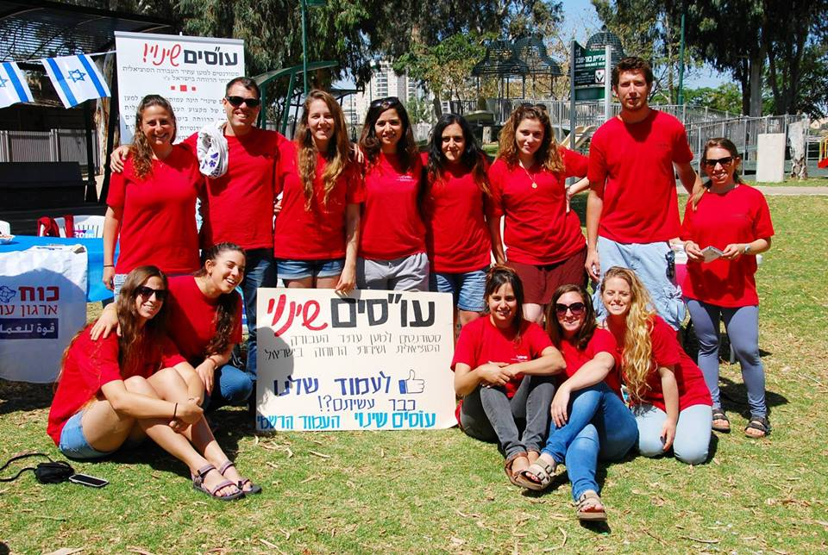
ולמגזימים: דוגמא לעמותה תחומית –
עו"סים שינוי
פועלים כיום בנושאים כגון: תשלומים על התמחויות מקצועיות, מעמד העו"ס כמקצוע, עדכון תכנים אקדמיים ועוד
הקימו עמותה של סטודנטים וסטודנטיות לעבודה סוציאלית הפועלת לשיפור מדיניות הרווחה בישראל, וקידום מקצוע העבודה הסוציאלית.
מקבלים ליווי ותמיכה מההתאחדות בנושאים מקצועיים

Slide 15


